Slide 1

抗独特型抗体及相关试剂盒开发技术
北京义翘神州科技股份有限公司

Slide 2

1
抗独特型抗体研究背景
2
抗独特型抗体简介
CONTENT
3
抗独特型抗体及相关试剂盒开发流程
4
成功案例分享
Sino Biological Inc.

Slide 3
01
抗独特型抗体研究背景
Sino Biological Inc.

Slide 4

抗体类药物发展历程
1975
1986
1997
2002
2011
杂交瘤技术
鼠源抗体药物上市
人源化抗体药上市
全人源抗体药上市
免疫检查点抗体药上市
1985
1993
2000
2009
2021
噬菌体展示文库技术
嵌合型抗体药上市
ADC药物上市
双特异性抗体药上市
FDA累积获批上市抗体药物过百种
Sino Biological Inc.

Slide 5
● 抗体类药物爆发式增长； ● 全球抗体药市场节节攀升； ● 新型抗体药物不断涌现；
Sino Biological Inc.

Slide 6
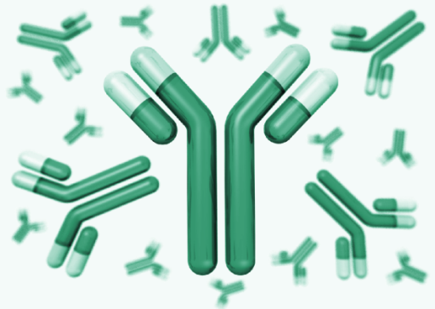
抗体类药物开发的两个必需环节
药代动力学实验（pharmacokinetics, PK)
指导合理用药
推进“精准医疗”
抗独特型抗体——
抗体药物开发过程中的重要配套试剂
免疫原性评价
(anti-drug-antibody assay
ADA assay)
安全性评价
有效性评价
Sino Biological Inc.

Slide 7
02
抗独特型抗体简介
Sino Biological Inc.

Slide 8
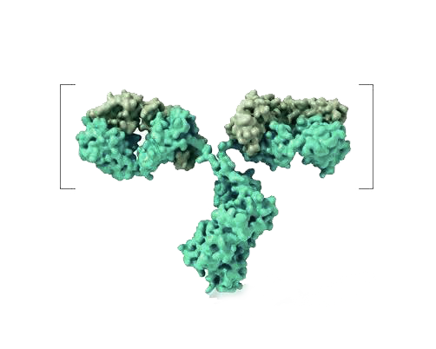
抗体结构分析
V_{H} C_{H1}
Antigen binding
V_{L} C_{L}
Foreign particle binding site
Foreign particle binding site
FR1
FR2
FR3
FR4
C_{H2} C_{H3}
Biological activity
CDR1
CDR2
CDR3
Sino Biological Inc.

Slide 9
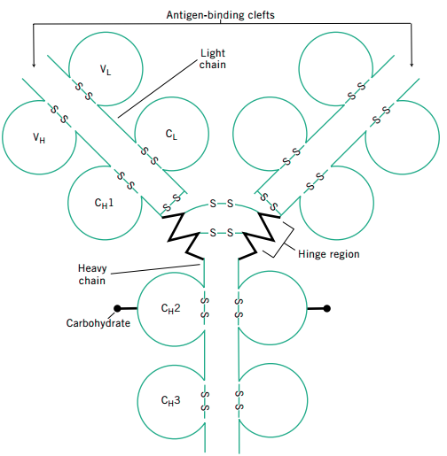
抗独特型抗体
独特型（Idiotype）
抗体分子可变区上的特异抗原表位群，
主要是由于超变区的氨基酸的差异决定的
抗独特型抗体（Anti- idiotype Antibody, Anti-ID 抗体）
识别抗体独特型的抗抗体
Sino Biological Inc.

Slide 10
抗独特型抗体分类
Anti-ID 抗体
靶标蛋白
靶标蛋白
治疗性抗体药物
治疗性抗体药物
Anti-ID 抗体
抗原阻断型/竞争型
Anti-ID 抗体和抗体药的结合可以被靶标蛋白阻断
抗原非阻断型/非竞争型
Anti-ID 抗体和抗体药的结合不被靶标蛋白阻断
Sino Biological Inc.

Slide 11
抗独特型抗体的主要应用
药代动力学研究——检测不同状态的抗体药物含量
抗体类药物的免疫原性分析
疫苗开发
Sino Biological Inc.

Slide 12


药代动力学实验（PK）
临床前初始药量设定
分析药物相互作用及浓度监测
临床安全性、有效性评价
改进药物剂型、指导合理用药
吸收
分布
中心区
外周区
代谢
排除
Sino Biological Inc.

Slide 13
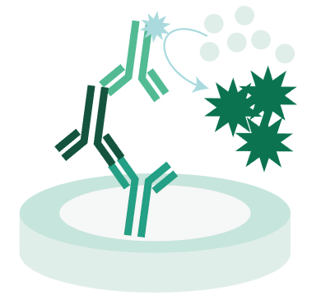
抗独特型抗体在药物浓度检测中的应用
Capture anti-idiotype antibody
抗独特型抗体捕获实验
Anti-idiotype capture ELISA
Sino Biological Inc.

Slide 14
不同类型 Anti-ID 抗体在血药浓度检测中的应用
抗原阻断型/竞争型 Anti-ID 抗体——检测游离抗体药和部分结合抗体药
靶标蛋白
治疗性抗体药物
Anti-ID 抗体
抗原非阻断型/非竞争型 Anti-ID抗体 ——检测总抗体药
Sino Biological Inc.

Slide 15
免疫原性评价
免疫原性（药物安评）：
治疗性药物注入动物或人体内后，使其产生抗药抗体的反应性
ADA 的类型及危害：
结合型
Binding
与药物结合
干扰PK、TK药物检测
保持/清除型
Sustaining/clearing
与药物形成复合物，延长/缩短药物半衰期
延长/缩短药物暴露时间
中和型
Neutralizing
与药物形成复合物，阻止药物和靶点的结合
降低药效
引起超敏反应
危害程度
低
高
Sino Biological Inc.

Slide 16
原因多样
后果严重
与内源性蛋白的序列差异
公司名称 | 靶点 | 适应症 | 终止阶段
Abbvie/Roche | IL2R | 多发性硬化症 | 退市
Pfizer | PCSK9 | 降血脂 | Phase III
Teva | IL5 | 哮喘 | Phase III
AZ | α4β1 integrin | 肿瘤一线治疗 | Phase III
Genentech | PD-L1 | 肿瘤一线治疗 | Phase III
BMS | PD1 | 肿瘤一线治疗 | Phase III
受试人员个体差异
药物结构变化
遗传因素、健康状态
聚合、降解、氧化、脱酰胺等
ADA
给药方式
生产纯化工艺
剂量、途径、频率
处方组分、生产条件
储存、冷链运输各环节
Sino Biological Inc.

Slide 17
免疫原性评价关键词
基于风险的原则（Risk-based）
具体问题具体对待（Case By Case）
多层次递进式进行（Multi-Tiered Testing Approach）
Tier 1: Screening
positive
negative
Tier 2: Confirmation
negative
Final
positive
Tier 3: Characterization
Sino Biological Inc.

Slide 18
免疫原性评价常用检测方法
抗体药（标记后）
桥联ELISA 检测
放射免疫沉淀法 (RIPA)
表面等离子共振技术 (SPR)
电化学发光检测 (ECL)
Anti-ID 抗体
抗体药
免疫原性检测方法设立原则
高灵敏性（<100ng/mL）；
可覆盖所有亚型ADA抗体检测（IgG、IgM、IgE等）；
Anti-ID 抗体作为阳性对照抗体，建立检测方法学验证；
设立阴性个体对照（未给药个体、健康个体\目标疾病群体）
Sino Biological Inc.

Slide 19
03
抗独特型抗体及相关试剂盒开发流程
Sino Biological Inc.

Slide 20
Anti-ID 抗体类型的选择：单克隆抗体? 多克隆抗体?
项目 | Anti-ID 单克隆抗体 | Anti-ID 多克隆抗体
主要应用范围 | PK检测 | 免疫原性评价
制备周期 | 20~29周 | 11~17周
优势 | 单一表位 特异性好 批次间稳定性好 | 可以模拟血样中真实情况 制备周期相对较短 成本低
劣势 | 制备周期长 成本相对较高 不能反映血液样本的真实情况 | 特异性偏低 批次间稳定性低
Sino Biological Inc.

Slide 21
Anti-ID 单克隆抗体研发流程
Anti-ID 多克隆抗体研发流程
1周
免疫原制备
9~11周
动物免疫及效价检测
2-5周
3-5周
2-4周
2周
杂交瘤细胞融合
亚克隆筛选
生产纯化
抗体鉴定
1周
免疫原制备
8-10周
动物免疫及效价检测
1-2周
抗体纯化
1周
纯化后抗体鉴定
Sino Biological Inc.

Slide 22
Anti-ID 抗体研发技术难点分析
动物免疫
免疫原的选择；
提高 CDR 区的免疫反应；
单抗制备
杂交瘤融合成功率；
多抗纯化
多克隆抗体纯化方案；
快速免疫；
ELISA竞争分型检测方法；
提高筛选效率的方法；
纯化后抗体的鉴定方案；
如何选择纯化方式；
Sino Biological Inc.

Slide 23
动物免疫-1. 免疫原选择 —IgG、F(ab)₂
免疫原 | IgG | F(ab)₂
与同型IgG交叉反应 | ++ | +
免疫原成本 | + | ++
与抗体药的识别 | ++ | +
单抗单次融合同时获得两种类型抗体的概率 | + | ++
多抗纯化难度 | ++ | +
❖ 根据实验具体需求，选择有优势的免疫原
Sino Biological Inc.

Slide 24
动物免疫-2. 提高CDR 区免疫反应
选用酶切后的 F(ab)₂ 进行免疫—— 减少Fc段引起的非特异性抗体比例；
尝试多种免疫佐剂—— 弗氏佐剂、锰佐剂、QS21、titermax等；
调整免疫部位、周期；
尝试大分子蛋白偶联后免疫 (KLH等)
Sino Biological Inc.

Slide 25
动物免疫-3. 快速免疫
免疫方式 | 小鼠 | 兔
常规免疫 | 9~11周 | 8~10周
快速免疫 | 4~5周 | 5~7周
Sino Biological Inc.

Slide 26
单抗-1. 提高 Anti-ID 单克隆抗体融合成功率
电融合技术
获得更多融合成功的杂交瘤细胞
增加 Anti-ID 抗体筛选几率
电融合阳性克隆数量远大于PEG 融合
有效提高融合效率
靶点 | PEG 融合 | 电融合
靶点1 | <100 | 8倍
靶点2 | <100 | 2倍
靶点3 | <150 | 3倍
靶点4 | <100 | 相当
靶点5 | 0 | 40
扩大抗体筛选池
❖ 相同脾细胞量
Sino Biological Inc.

Slide 27
单抗-2. Anti-ID 单克隆抗体的分型检测办法
竞争ELISA检测原理1
竞争ELISA检测原理2
竞争ELISA检测原理3
小鼠IgG检测二抗
人IgG检测二抗
待检抗体
待检抗体
待检抗体
靶点蛋白
标记后靶点蛋白
抗体药
抗体药
抗体药
靶点蛋白
Sino Biological Inc.

Slide 28
单抗-3. 筛选阶段对 Anti-ID 单抗进行初步分型: 增加筛选的目的性
细胞上清与纯化后抗体的竞争 Elisa 结果一致性好
Sino Biological Inc.

Slide 29
单抗-4. 纯化后 Anti-ID 单克隆抗体鉴定方案
结合检测
竞争检测
配对检测
兔抗小鼠F(ab)₂/HRP
兔抗小鼠F(ab)₂/HRP
抗独特型抗体B（标记）
抗独特型抗体
抗独特型抗体
靶标蛋白
抗体药物
（血清样品）
抗体药
抗独特型抗体A
同型对照人IgG
抗体药
与抗体药结合（+）；
与同型人IgG/总人IgG结合（-）
竞争型抗体；
非竞争型抗体
抗独特型抗体相互配对；
抗独特型抗体与其他标记二抗配对
Sino Biological Inc.

Slide 30
多抗-1. Anti-ID 多克隆抗体纯化方案
1. 蛋白A捕获总抗体
2. 免疫原亲和纯化
3. 总人IgG吸附
4. 同型人IgG吸附
两步纯化法
四步纯化法
Sino Biological Inc.

Slide 31
多抗-2. Anti-ID 多克隆抗体不同纯化方式的选择
screening
confirmation
characterization
可以检测总抗体
针对非功能区的抗体也可能产生不良影响
两步纯化法
可以有目的的使用功能区抗体验证
四步纯化法
❖ 根据实验阶段、实验需求的不同有针对性的选择纯化方式
Sino Biological Inc.

Slide 32
Anti-ID 相关试剂盒开发流程
检测方法建立
及样本检测介入
样本检测、准确性验证
标曲建立
试剂盒研发
抗体配对
抗体标记
抗体亲和力筛选
高品质的试剂盒
样本检测、准确性验证
试剂盒生产、质控
稳定性
标曲建立
准确性
抗体配对
精密度
抗体亲和力筛选
灵敏度
试剂盒生产
及性能评估、验证
特异性
Sino Biological Inc.

Slide 33
抗体药免疫原性试剂盒
“
“
01
02
03
“
抗体药（标记后）
分析方法设计
分析方法建立
分析方法验证
阳性对照抗体
类型：多抗（推荐）或单抗
种属：临床前（无特殊要求，多为兔源或鼠源）
临床（食蟹猴或其它非人灵长类）
基质选择
滴度曲线范围（棋盘法）
最小稀释倍数（MRD）
试验条件
试剂的准备
临界值（筛选、确证、滴度临界值）
灵敏度（与所用阳性对照密切相关）
选择性及干扰
精密度
稳定性
Anti-ID 抗体
抗体药
Sino Biological Inc.

Slide 34
抗体药血药浓度检测试剂盒
“
“
01
02
03
“
抗独特型抗体B（标记）
分析方法设计
分析方法建立
分析方法验证
类型：单抗(推荐）或多抗
目标：竞争型抗体检测游离抗体药；非竞争型抗体检测总抗体药
种属：无特殊要求，多为兔源或鼠源
抗体配对筛选
配对抗体最佳浓度（棋盘法）
检测灵敏度
试验条件
试剂的准备
精密度
稳定性
基质干扰验证
特异性
耐用性
抗体药物
（血清样品）
抗独特型抗体A
Sino Biological Inc.

Slide 35
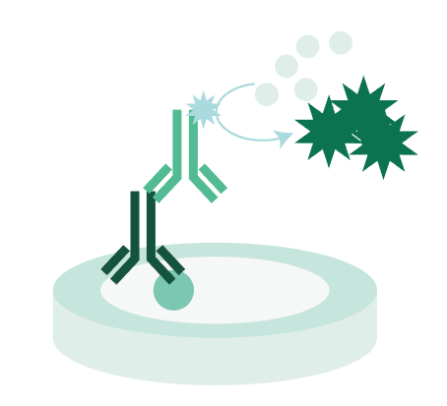
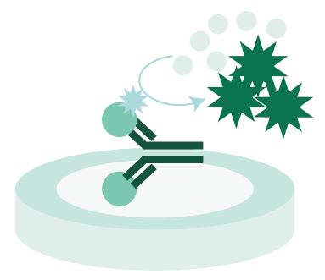
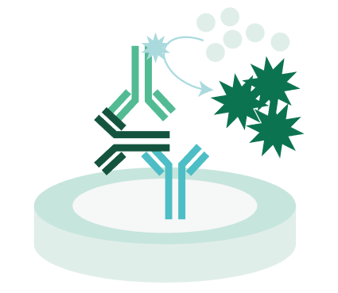
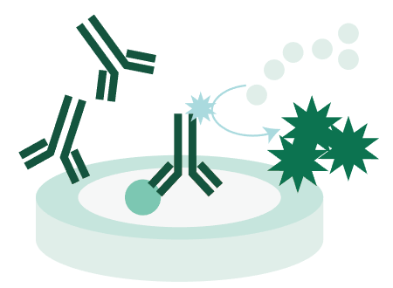
治疗性抗体药浓度定量方法 —— 配体结合实验（LBAs）
A Antigen-capture ELISA
B Bridging assay
Substrate
Conjugated enzyme
Detection antibody
Signal (colored product or light emission)
Antigen
Therapeutic mAb
Capture target antigen
Antigen
抗原捕获抗体检测（抗原捕获实验）
抗原捕获抗原检测（桥联实验）
C Generic anti-human lgG ELISA
D Competitive assay
Capture antispecies antibody
Antigen
抗种属抗体捕获&检测（通用实验）
竞争实验
Bioanalysis (2010) 2(6), 1125–1140

Slide 36
04
成功案例分享
Sino Biological Inc.

Slide 37
范例-1：Anti-ID 单克隆抗体特异性好
Sino Biological Inc.

Slide 38
范例-2：Anti-ID 单克隆抗体竞争分型明确
项目A
项目B
Sino Biological Inc.

Slide 39
范例-3：双特异性抗体药物的双靶点血药浓度检测试剂盒开发
两个靶点均完成抗体配对检测，检测灵敏度达到 pg 级别
在不同浓度血清基质条件下，
两靶点回收率达到80%~120%，
均表现出良好回收率水平
Sino Biological Inc.

Slide 40
范例-4：Anti-ID 多克隆抗体 特异性好，与人IgG交叉反应小
纯化流程：
蛋白A
免疫原亲和
总人 IgG 吸附
同型人IgG 吸附
与人IgG交叉反应率<2%
项目A
项目B
OD
交叉反应率: 1-2%
OD
交叉反应率: 1-2%
两步纯化后抗体
四步纯化后抗体
包被浓度 (ng/mL)
包被浓度 (ng/mL)
Sino Biological Inc.

Slide 41




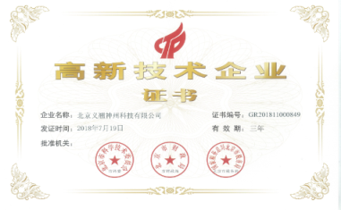
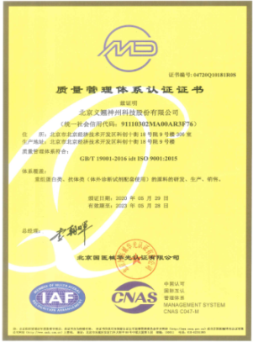

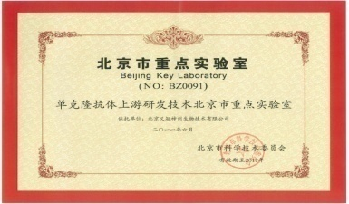
关于“北京义翘神州”
坚持自主研发生产
打造中国生命科学研究“一站式”试剂与服务支撑平台
现货供应
6,500 +
重组蛋白
14,000 +
精品抗体
32,000+
基因产品
ELISA 试剂盒、培养基、
GMP级核酸酶等特色产品
人才与设施
荣誉资质
设施：
---27,100+平米研发中心
--- 1,900平米洁净车间
团队：450+
--- 硕士以上学历占1/3
--- 10+ 欧美深造经历
北京义翘神州

Slide 42

THANK YOU
北京义翘神州科技股份有限公司
地址：北京市经济技术开发区科创十街18号院9号楼
Sino Biological Inc.

